Slide 1
Introduction d’outils techno-pédagogiques dans l’enseignement
Nicolas Perrin Responsable du CSeL

Slide 2
Favoriser l’hybridation
Se centrer sur les configurations d’activité
Pour transformer une « forme scolaire »

Slide 3
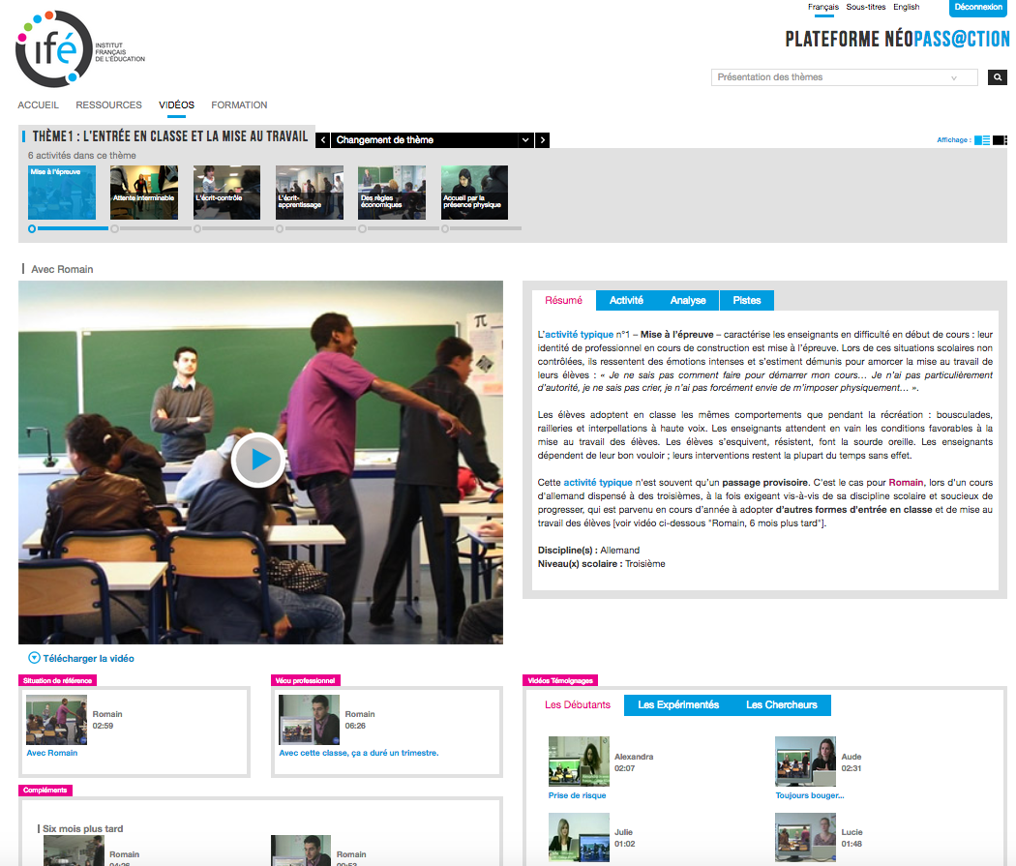
Une entrée activité : Néopass@ction
Situations signifiantes pour un enseignant novice
Engagement mimétique
Accès à l’activité : comportements + cognition située
Frise développementale

Slide 4
Une entrée activité : proposer des pistes
1
2
3
Equilibre 1
Equilibre 2
Equilibre 3
Equilibre 4
Autres fonctionnalités
Playlists pour préparer des formations
Partage des playlists pour travailler en équipe
Discussion des pistes pour favoriser la mutualisation

Slide 5
Conclusion
Questionner : l’unité de temps, de lieu et de tâche
Focalisation sur les configurations d’activité
Critères prioritaires : viabilité et pertinence pédagogique
Démarche : conception continuée dans les usages

